Slide 1

计算机图形学
主讲教师：杨培中 教授
pzyang@sjtu.edu.cn
上海交通大学机械与动力工程学院

Slide 2
内 容
课前调研
主讲教师
教材
课程性质和任务
课程内容及安排
评分方法
课程设计

Slide 3
课前调研
  了解选课动机
  掌握学生需求
  促进课程建设

Slide 4
主讲教师
  杨培中 博士 教授
  上海交通大学机械与动力工程学院
  pzyang@sjtu.edu.cn

Slide 5
教材
参考教材：计算机图形学，清华大学出版社，（孙家广等）

Slide 6
课程简介
  计算机图形学是研究用计算机及其图形设备来输入、表示、变换、运算和输出图形的原理、算法及系统。
  本课程是一门专业基础课，是理论与实践并重的课程。
  本课程介绍计算机图形学的基本原理以及交互式图形系统的设计方法。
  通过本课程的学习，使学生掌握计算机图形学的基本概念、原理以及交互式图形系统的实现技术。

Slide 7
课程简介
IEEE定义：Computer graphics is the art or science of producing graphical images with the aid of computer.
CG:Computer Graphics

Slide 8
课程内容及安排
  本课程的具体内容：
1、图形设备、系统和应用
了解计算机图形学的发展、应用和主要研究内容
了解图形输入输出设备；了解各种图形显示器

Slide 9
课程内容及安排
  本课程的具体内容：
2、基本图形生成算法
掌握直线和圆扫描转换的原理及常用算法
掌握填充原理及常用算法
掌握线段裁剪和多边形裁剪的原理及常用算法
了解线宽与线型的处理方法。

Slide 10
课程内容及安排
  本课程的具体内容：
3、曲线和曲面
了解曲线、曲面的常用表示方法，以及用参数法表示曲线、曲面的优点
掌握拟合、插值、样条、光顺、GC 和C连续、曲线的曲率与挠率、曲面的法向等基本概念
掌握Hermite、Bezier、B样条、NURBS曲线的生成方法和性质
掌握COONS、Bezier、B样条、NURBS曲面的生成方法和性质
了解基本的二次曲面。

Slide 11
课程内容及安排
  本课程的具体内容：
4、图形变换
掌握齐次坐标概念，掌握基本的二维和三维图形变换；掌握复合变换；掌握投影变换等。
5、几何造型
掌握基本的三维造型方法：包括线框模型、曲面模型、实体模型以及分形造型等。
6、真实图形技术介绍
掌握基本的消除隐藏线、消除隐藏面方法；了解明暗效应、颜色模型、表面纹理以及科学计算可视化

Slide 12
课程内容及安排
  课程进度表

Slide 13
评分方法
  平时作业（30%）：编程绘图，文献阅读
  +
  课程设计（40%）：结合专业，自主选题
  +
  期末考试（30%）：掌握理论，夯实基础

Slide 14
课程设计
选题原则为：立足于计算机图形学，结合自身研究方向。
选题类型有：算法设计及其实现、图形可视化设计、图形图像处理等。
课程项目可以个人完成，也可由若干人形成团队共同完成。

Slide 15
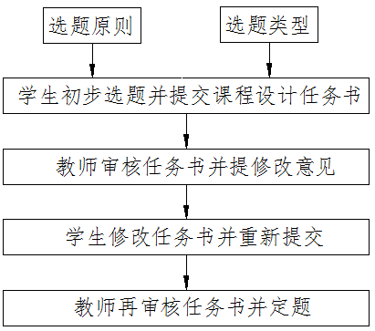
课程设计
定题流程严格

Slide 16
课程设计
2017-2018学年第1学期，共有52名同学修读“计算机图形学”课程，其中硕士研究生49人，博士研究生3人。
根据自愿成组的原则，52名同学分成44组，其中1人组37组，2人组6组，3人组1组。

Slide 17
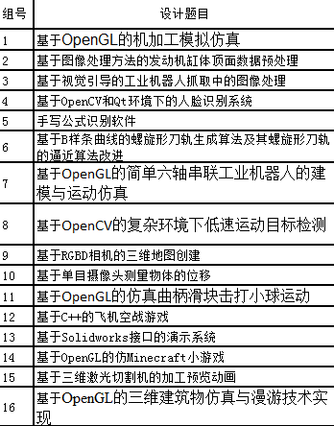
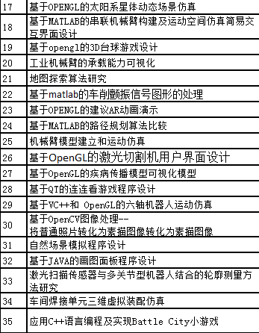
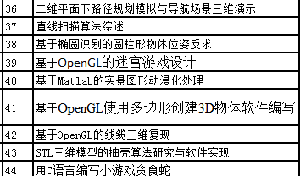
课程设计

Slide 18
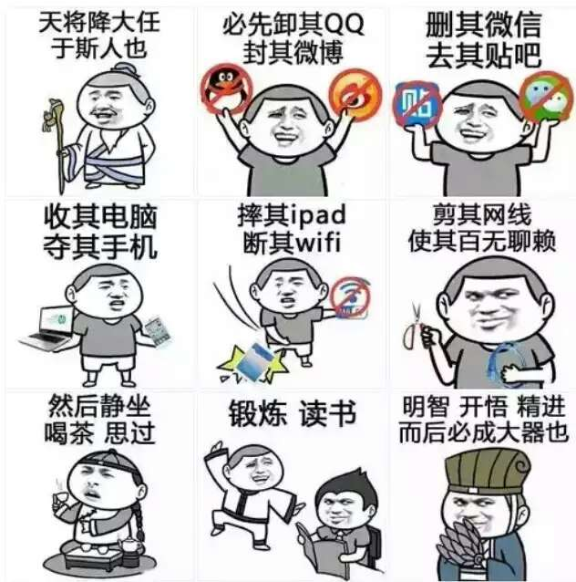

Slide 19
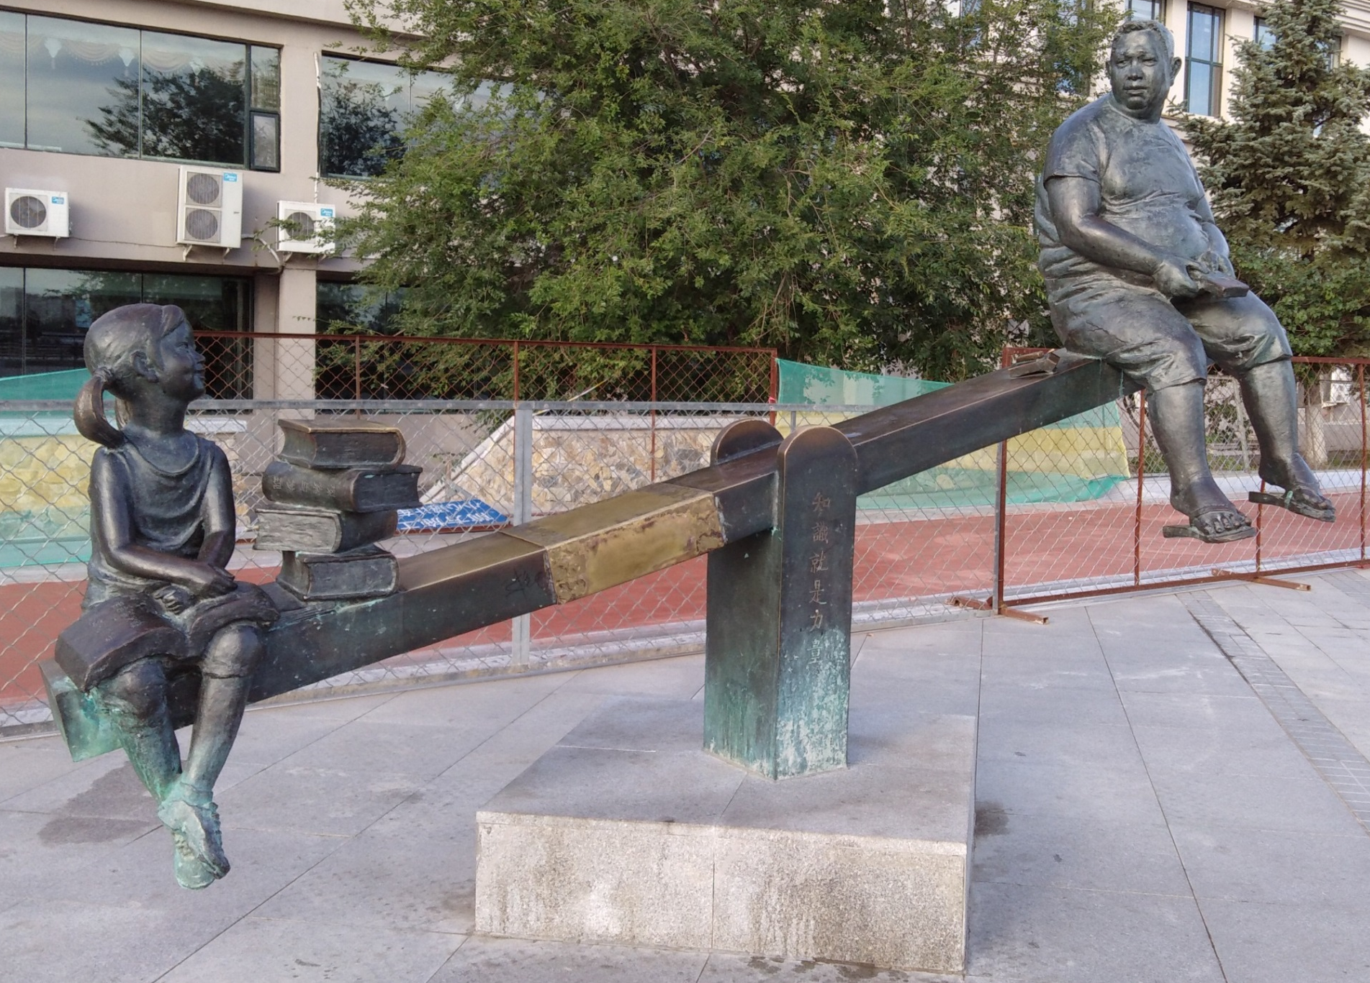

Slide 20
问 题？
谢 谢！

